Slide 1
Comprendiendo el Diagrama de Secuencia: Línea de Vida y Mensajes en Sistemas
Visualizando interacciones clave entre objetos en sistemas
Notes:
El contenido generado por IA puede ser incorrecto. ---

Slide 2
Temas a Tratar
Fundamentos del diagrama de secuencia
Línea de vida de un sistema en diagramas de secuencia
Mensajes en los diagramas de secuencia
Retornos en diagramas de secuencia
Notes:
Fundamentos del diagrama de secuencia Línea de vida de un sistema en diagramas de secuencia Mensajes en los diagramas de secuencia Retornos en diagramas de secuencia

Slide 3
Fundamentos del diagrama de secuencia
Notes:
Definición y propósito del diagrama de secuencia, Elementos principales de un diagrama de secuencia, Importancia en el modelado de sistemas

Slide 4
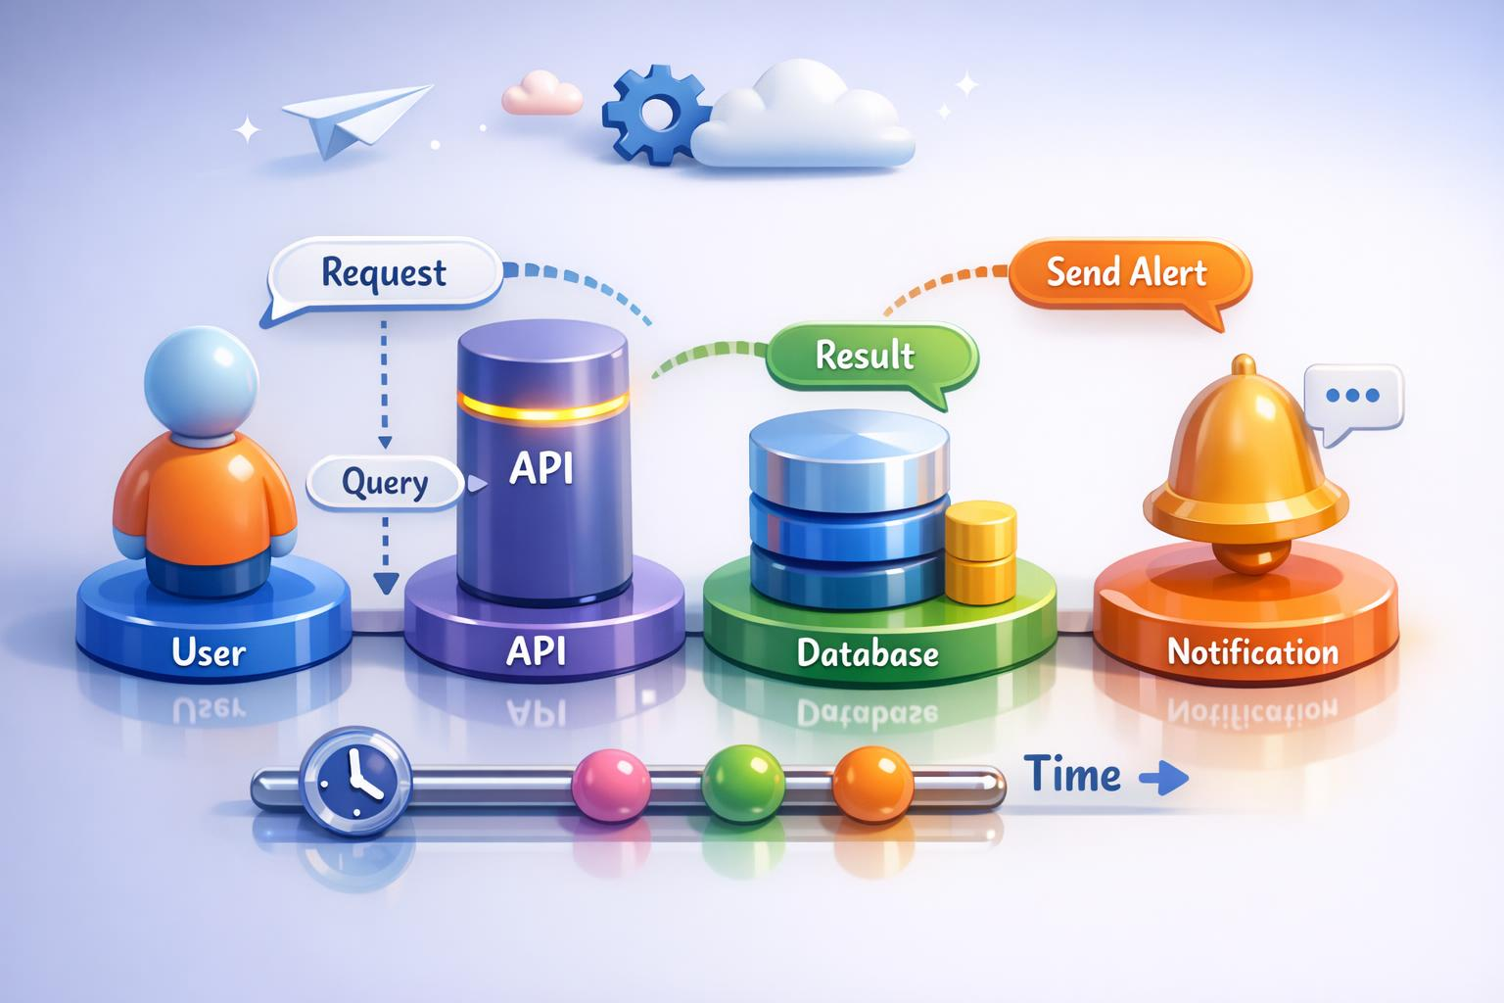
Definición y propósito del diagrama de secuencia
Herramienta clave en UML
Los diagramas de secuencia modelan la interacción entre objetos a lo largo del tiempo en sistemas UML.
Representación visual de comunicación
Representan cómo procesos y componentes intercambian mensajes secuenciales para facilitar comprensión.
Identificación de responsabilidades y problemas
Ayudan a identificar responsabilidades y detectar inconsistencias en el diseño del sistema.
Notes:
--- Los diagramas de secuencia son una herramienta clave en UML para modelar la interacción entre objetos en un sistema a lo largo del tiempo. Su propósito principal es representar visualmente cómo los procesos y componentes se comunican mediante mensajes secuenciales, facilitando la comprensión del flujo dinámico del sistema. Estos diagramas ayudan a identificar responsabilidades y a detectar problemas o inconsistencias en el diseño del sistema. Origen de la imagen: generada por IA

Slide 5
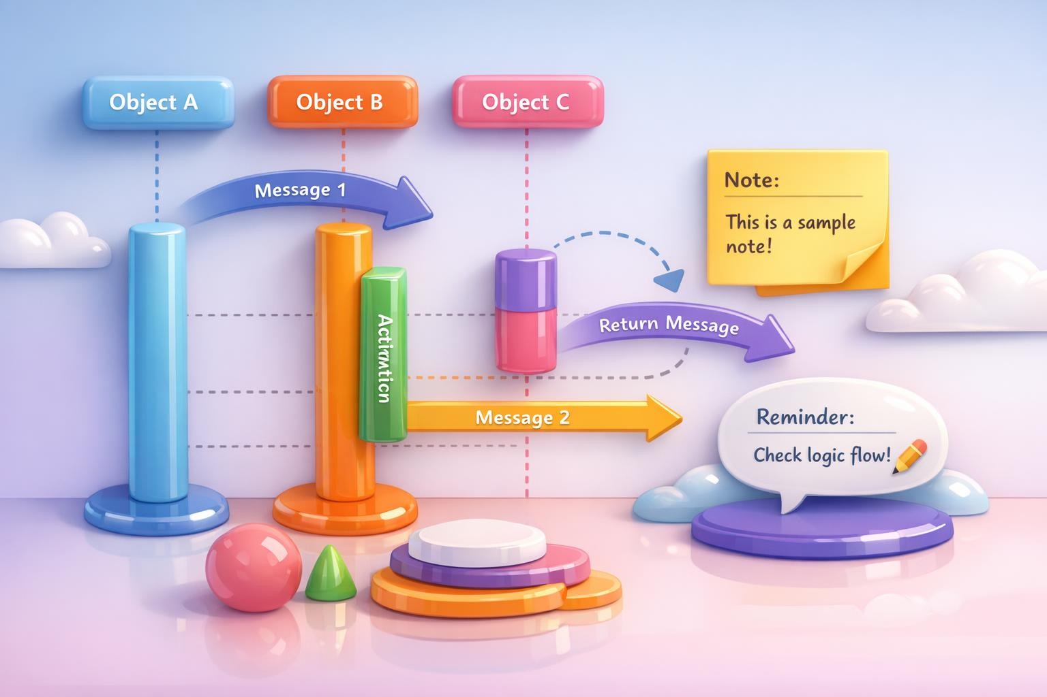
Elementos principales de un diagrama de secuencia
Línea de vida
Representa la existencia continua de un objeto a lo largo del tiempo en el diagrama de secuencia.
Mensajes entre objetos
Describen la comunicación y llamadas entre diferentes objetos durante el proceso.
Activaciones
Indican cuándo un objeto está activo y procesando una acción dentro del diagrama.
Notas y comentarios
Elementos añadidos para proveer explicaciones o aclaraciones adicionales en el diagrama.
Notes:
--- Los elementos básicos incluyen la línea de vida, que representa la existencia de un objeto durante un período de tiempo; mensajes, que describen la comunicación entre objetos; activaciones, que indican cuándo un objeto está activo; y notas para comentarios adicionales. Identificar estos componentes es crucial para construir diagramas precisos y efectivos. Origen de la imagen: generada por IA

Slide 6
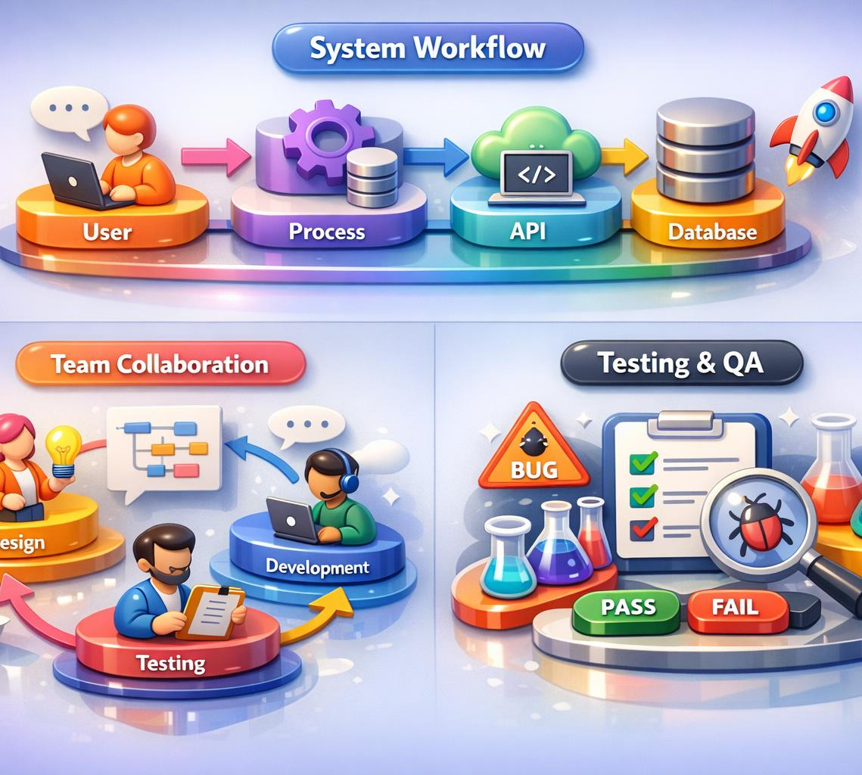
Importancia en el modelado de sistemas
Visualización del comportamiento
Los diagramas de secuencia muestran el comportamiento dinámico detallado de un sistema para validar requisitos.
Comunicación y colaboración
Facilitan la comunicación entre desarrolladores y analistas, reduciendo errores de interpretación.
Apoyo en fases de prueba
Ayudan a clarificar el flujo esperado de eventos, apoyando pruebas y validaciones del sistema.
Notes:
--- Los diagramas de secuencia permiten la visualización detallada del comportamiento dinámico del sistema, facilitando la validación de requisitos y el diseño de interacciones complejas. Son esenciales para equipos de desarrollo y analistas, ya que promueven una mejor comunicación y minimizar errores de interpretación. Además, apoyan las fases de prueba al clarificar el flujo esperado de eventos. Origen de la imagen: generada por IA

Slide 7
Línea de vida de un sistema en diagramas de secuencia
Notes:
Concepto de línea de vida y su representación gráfica, Roles de objetos y actores en la línea de vida, Ciclo de vida y estados de los objetos

Slide 8
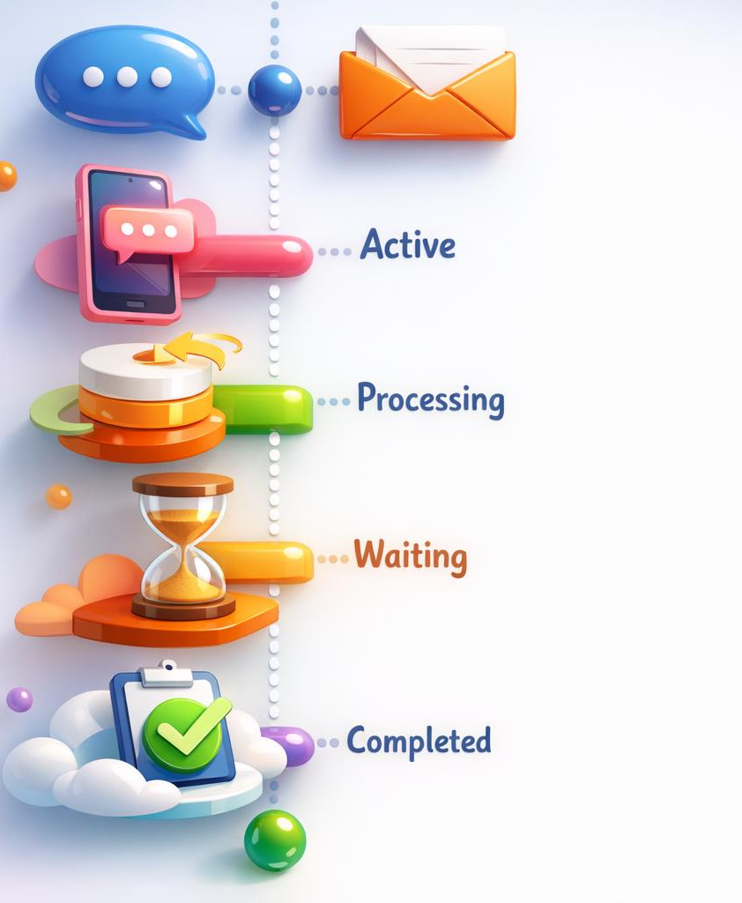
Concepto de línea de vida y su representación gráfica
Definición de línea de vida
La línea de vida es una columna vertical punteada que representa la existencia y participación del objeto.
Duración de actividad
La longitud de la línea indica el tiempo durante el cual el objeto está activo en el escenario.
Importancia en la comunicación
Es fundamental para entender cuándo y cómo ocurre la comunicación entre objetos o actores.
Notes:
--- La línea de vida es una columna vertical punteada que representa el periodo durante el cual un objeto o actor existe y participa en la interacción. Su longitud indica el tiempo que el objeto está activo en el escenario y es fundamental para entender cuándo y cómo ocurre la comunicación. Origen de la imagen: generada por IA

Slide 9
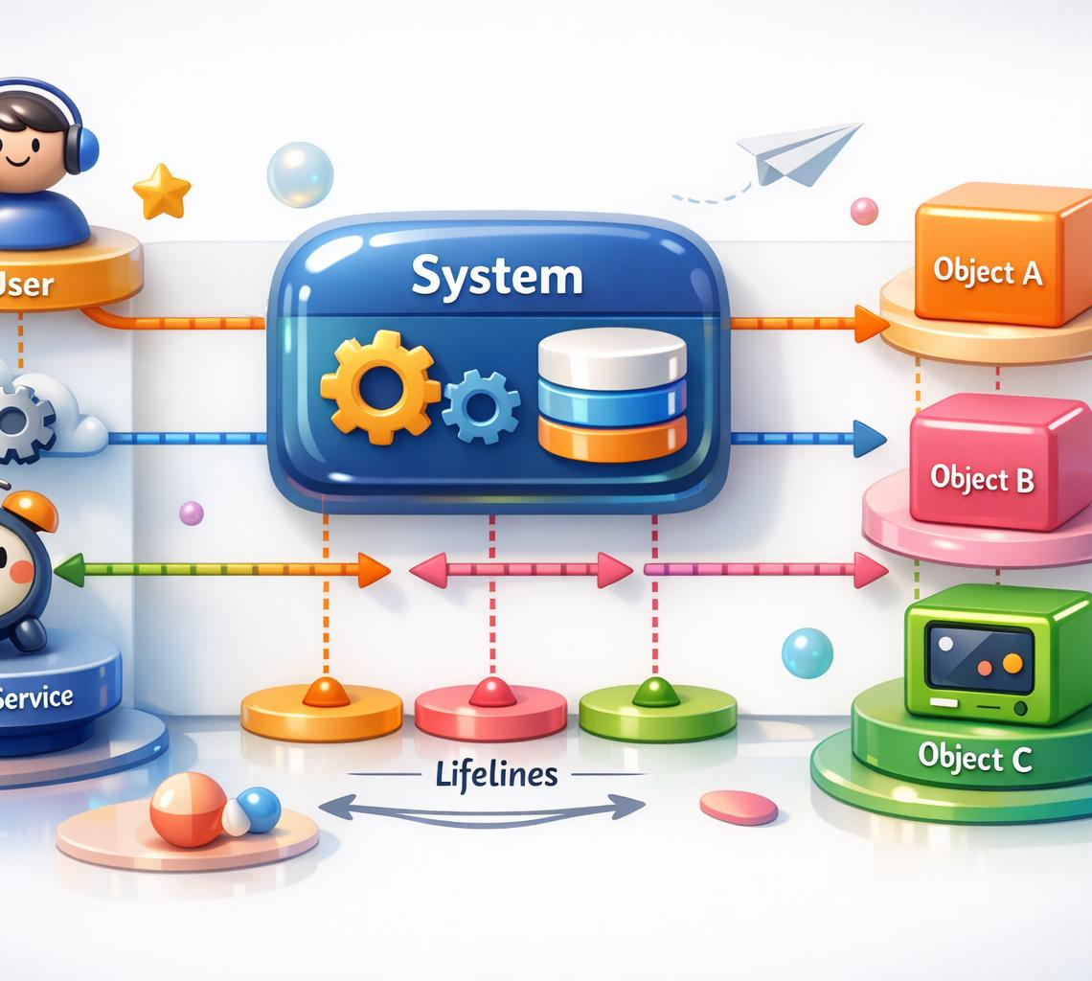
Roles de objetos y actores en la línea de vida
Definición de objetos
Los objetos son instancias concretas dentro del sistema que representan datos o funciones específicas.
Definición de actores
Los actores son entidades externas, como usuarios o sistemas, que interactúan con el sistema principal.
Líneas de vida en el diagrama
Las líneas de vida muestran el tiempo y rol de objetos y actores durante la interacción en el sistema.
Notes:
--- Los objetos representan instancias concretas dentro del sistema, mientras que los actores son entidades externas que interactúan con el sistema, como usuarios u otros sistemas. En el diagrama, ambos tienen líneas de vida distintas que reflejan sus roles y el momento en que intervienen. Origen de la imagen: generada por IA

Slide 10
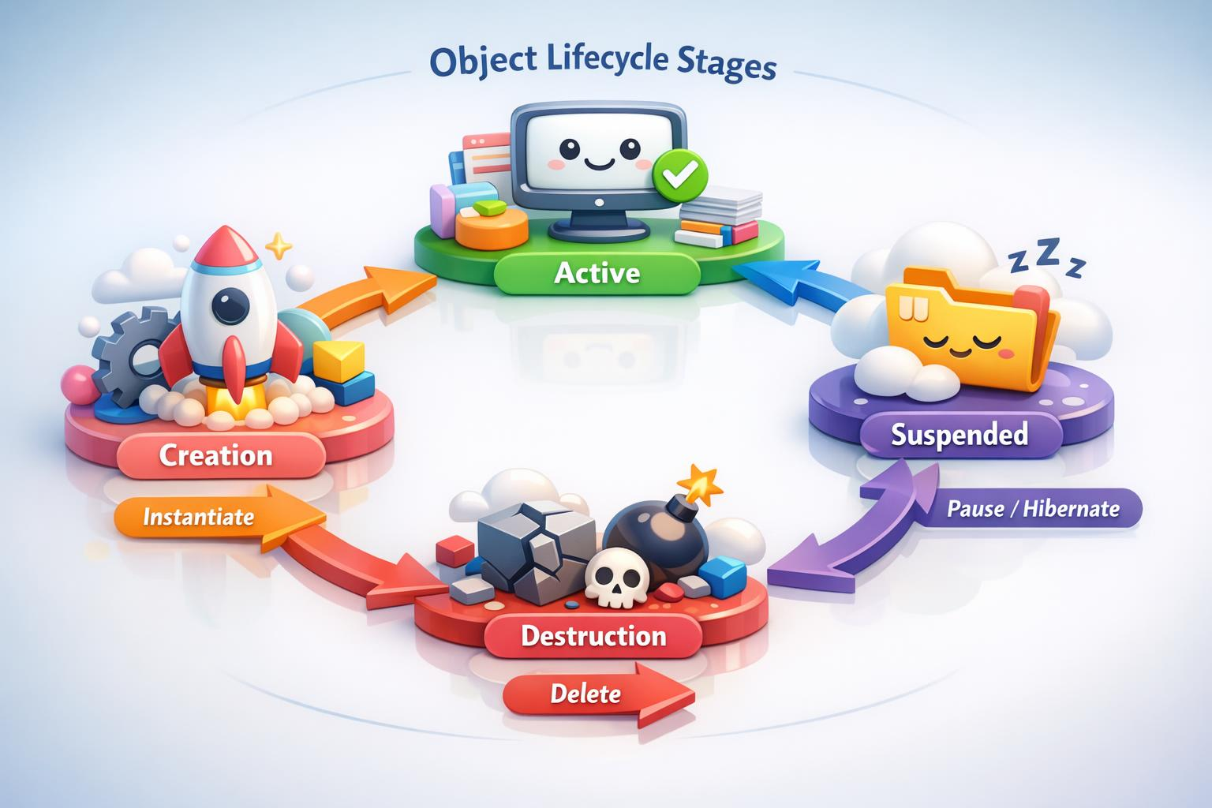
Ciclo de vida y estados de los objetos
Estados del objeto
Los objetos transitan por múltiples estados que reflejan su condición y capacidad de interacción durante su ciclo de vida.
Importancia del ciclo de vida
Comprender el ciclo de vida de los objetos es esencial para evitar enviar mensajes a objetos que ya no existen.
Notes:
--- Los objetos pueden pasar por diferentes estados a lo largo de su línea de vida, desde su creación hasta su destrucción. Estos estados reflejan cambios en su condición o disponibilidad para recibir mensajes. Comprender este ciclo es crucial para modelar interacciones precisas y evitar errores como enviar mensajes a objetos inexistentes. Origen de la imagen: generada por IA

Slide 11
Mensajes en los diagramas de secuencia
Notes:
Tipos de mensajes (sincrónicos, asincrónicos, de creación y destrucción), Sintaxis y notación de mensajes, Ejemplos prácticos de envío y recepción de mensajes

Slide 12
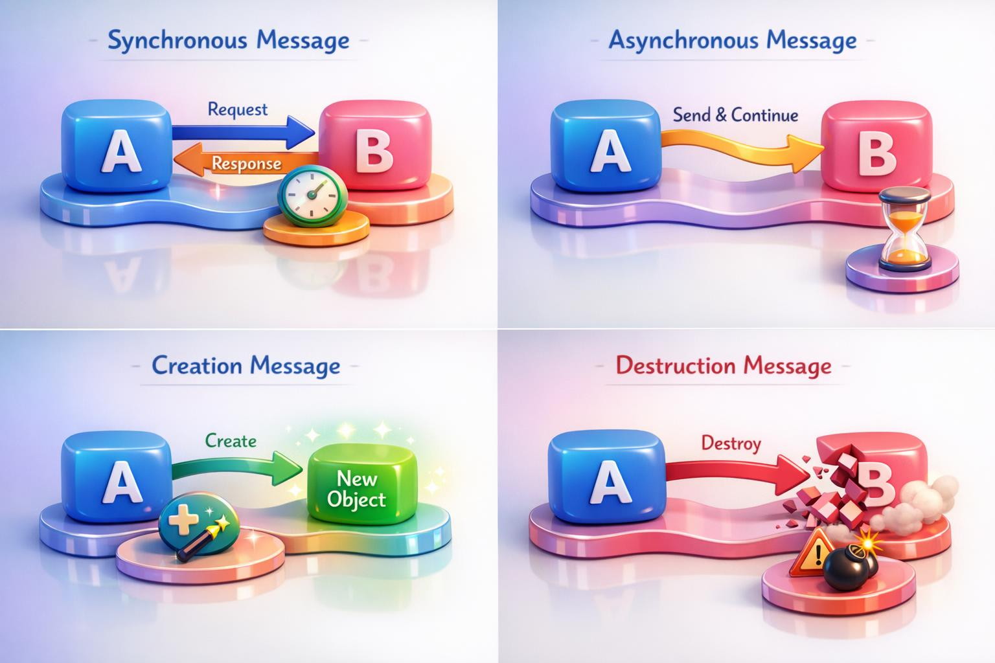
Tipos de mensajes (sincrónicos, asincrónicos, de creación y destrucción)
Mensajes sincrónicos
El remitente espera una respuesta inmediata antes de continuar con el proceso o tarea.
Mensajes asincrónicos
El remitente continúa sin esperar una respuesta inmediata, permitiendo procesos paralelos.
Mensajes de creación
Estos mensajes inician la existencia de un objeto o entidad dentro del sistema.
Mensajes de destrucción
Indicadores que marcan el fin o eliminación de un objeto o entidad en el sistema.
Notes:
--- Los mensajes sincrónicos implican que el remitente espera una respuesta antes de continuar, mientras que los asincrónicos permiten continuar sin esperar respuesta inmediata. Los mensajes de creación inician la existencia de un objeto, y los de destrucción marcan su fin. La correcta identificación y uso de estos tipos es esencial para reflejar el comportamiento real de los sistemas. Origen de la imagen: generada por IA

Slide 13
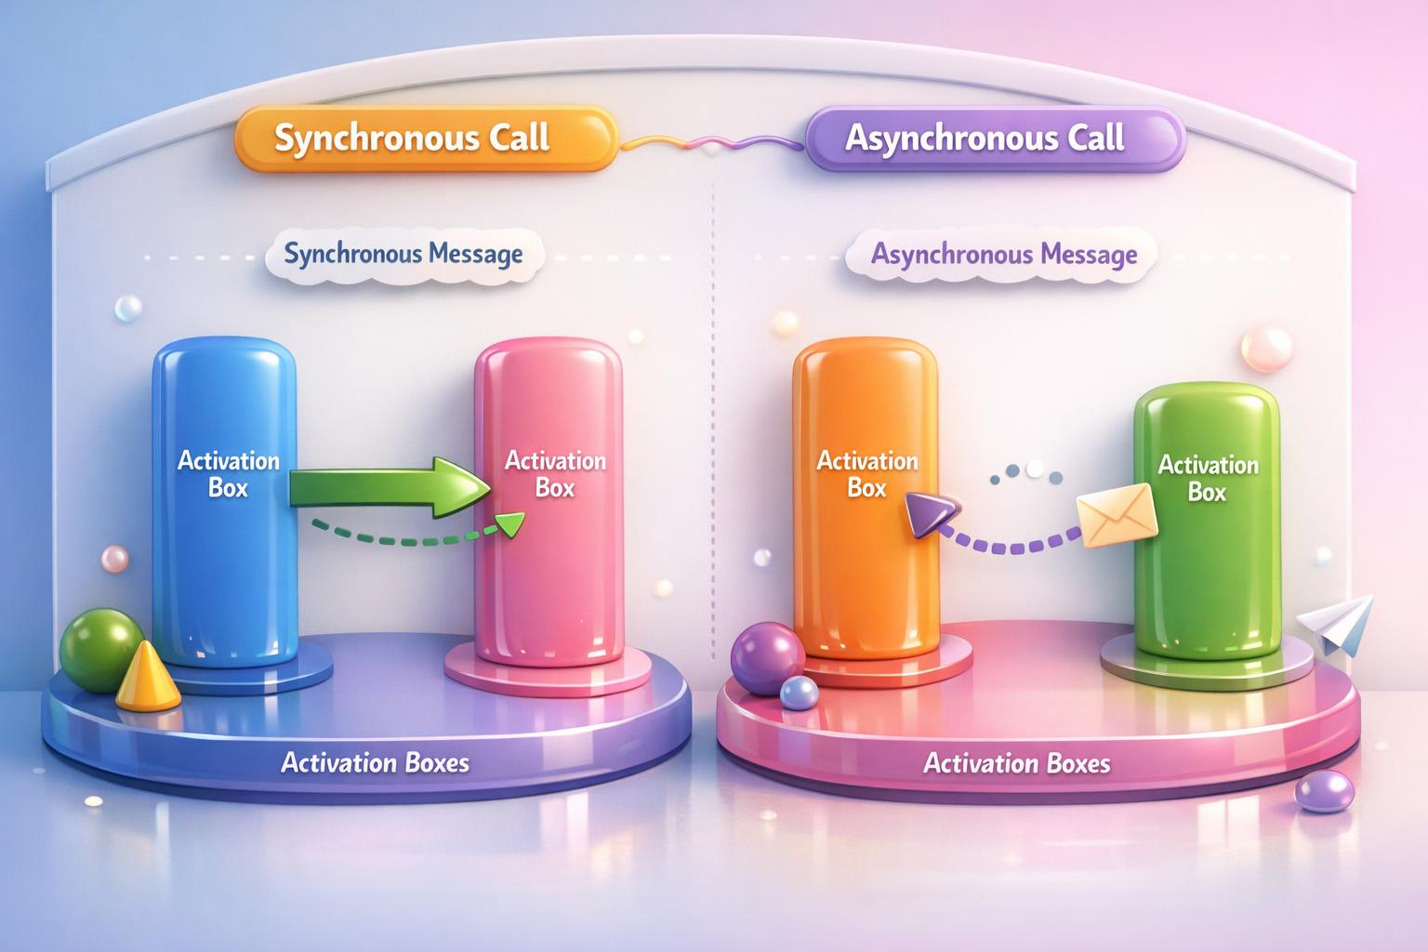
Sintaxis y notación de mensajes
Flechas para mensajes sincrónicos
Las flechas sólidas representan mensajes sincrónicos que esperan respuesta inmediata en los diagramas.
Flechas para mensajes asincrónicos
Las flechas abiertas indican mensajes asincrónicos que no requieren respuesta inmediata.
Cajas de activación
Las cajas muestran períodos de activación de objetos durante la interacción en diagramas.
Precisión en la sintaxis
Una sintaxis precisa asegura que todos los miembros entiendan unívocamente los diagramas.
Notes:
--- La notación gráfica incluye diferentes flechas y líneas: flechas sólidas para mensajes sincrónicos, flechas abiertas para asincrónicos, y cajas para representaciones de activación. La precisión en la sintaxis permite que los diagramas sean interpretados unívocamente por todos los miembros del equipo. Origen de la imagen: generada por IA

Slide 14

Ejemplos prácticos de envío y recepción de mensajes
Solicitudes de servicios web
Las solicitudes de servicios web permiten la comunicación entre sistemas para intercambiar datos y ejecutar funciones.
Actualizaciones de interfaces de usuario
Las actualizaciones de estado en interfaces de usuario reflejan cambios dinámicos para mejorar la experiencia del usuario.
Creación de nuevos procesos
La creación de nuevos procesos muestra cómo se inician y gestionan tareas mediante interacciones de mensajes.
Notes:
--- Casos típicos incluyen solicitudes de servicios web, actualizaciones de estado en interfaces de usuario, o creación de nuevos procesos. Estos ejemplos prácticos demuestran cómo se reflejan diferentes escenarios reales en diagramas y cómo interpretar y diseñar las interacciones. Origen de la imagen: generada por IA

Slide 15
Retornos en diagramas de secuencia
Notes:
Representación gráfica de los retornos, Diferencia entre mensajes y retornos, Utilidad de los retornos en la comprensión del flujo

Slide 16

Representación gráfica de los retornos
Líneas discontinuas como retornos
Los retornos se representan usando líneas discontinuas para mostrar el flujo de regreso de datos o control.
Diferenciación en el flujo
Esta convención facilita distinguir claramente la respuesta dentro del flujo de comunicación entre emisor y receptor.
Notes:
--- Los retornos suelen representarse por líneas discontinuas que indican el regreso de control o datos desde el receptor del mensaje hacia el remitente. Esta convención ayuda a diferenciar claramente la respuesta a un mensaje dentro del flujo de comunicación. Origen de la imagen: generada por IA

Slide 17

Diferencia entre mensajes y retornos
Definición de mensajes
Los mensajes representan solicitudes de acción o información enviadas dentro de un sistema para activar procesos.
Función de los retornos
Los retornos indican la finalización de una acción, proporcionando datos o confirmaciones al origen del mensaje.
Importancia en diagramas de secuencia
La diferencia entre mensajes y retornos permite interpretar correctamente el flujo bidireccional en diagramas de secuencia.
Notes:
--- Mientras los mensajes representan la solicitud de acción o información, los retornos indican la finalización de esa acción, normalmente con datos o confirmaciones. Esta diferencia esencial explica el flujo bidireccional dentro de los diagramas de secuencia y es clave para una correcta interpretación del comportamiento del sistema. Origen de la imagen: generada por IA

Slide 18
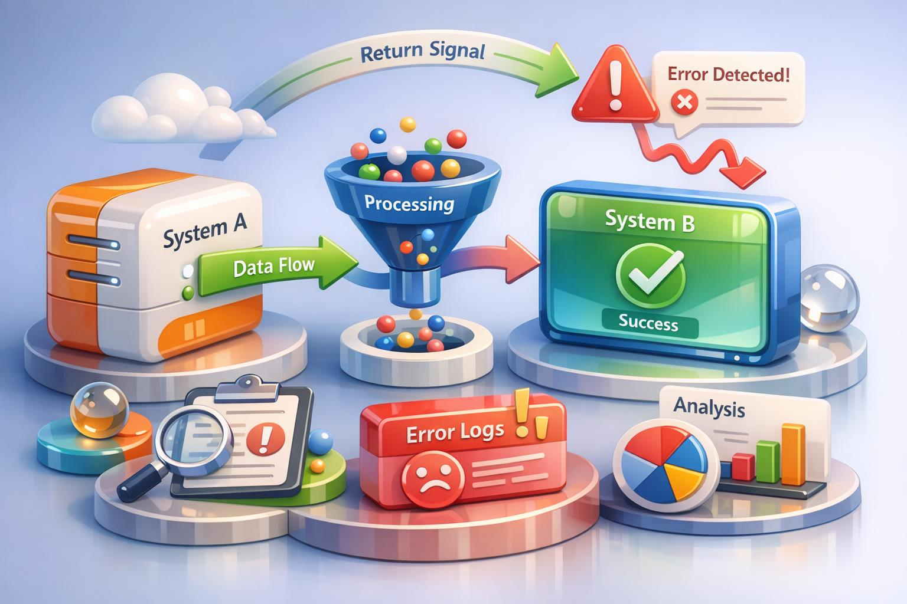
Utilidad de los retornos en la comprensión del flujo
Visualización de finalización
Los retornos muestran claramente cuándo y cómo terminan las interacciones dentro de un proceso o sistema.
Confirmación de recepción
Permiten confirmar que la información fue recibida o que una operación tuvo un resultado esperado.
Rastreo de errores
La visibilidad de los retornos facilita la identificación y seguimiento de errores en el sistema.
Optimización del diseño
Gestionar adecuadamente las respuestas ayuda a optimizar el diseño y la eficiencia del sistema.
Notes:
--- Los retornos permiten visualizar cuándo y cómo finalizan las interacciones, confirmando la recepción de información o el resultado de una operación. Esta visibilidad es fundamental para rastrear errores y optimizar el diseño, asegurando que las respuestas se gestionan adecuadamente en el sistema. Origen de la imagen: generada por IA

Slide 19
Conclusión: Esencial para entender la dinámica de sistemas
Visualización de interacción
Los diagramas de secuencia permiten visualizar claramente cómo interactúan objetos y actores dentro de un sistema.
Elementos clave del diagrama
Comprender la línea de vida, mensajes y retornos es fundamental para interpretar correctamente los diagramas.
Modelado y análisis eficaz
Los diagramas facilitan el modelado y análisis del flujo de procesos para mejorar sistemas complejos.
Notes:
En resumen, los diagramas de secuencia son herramientas fundamentales para visualizar la interacción entre objetos y actores en un sistema. Comprender sus elementos, la línea de vida, los mensajes y los retornos nos permite modelar y analizar eficazmente el flujo de procesos, facilitando el diseño y la mejora de sistemas complejos.

